Slide 1
Развитие науки в Челябинской области
Министерство образования и науки Челябинской области
2016

Slide 2
I.Основные показатели развития науки
 | 2012 | 2013 | 2014
Число организаций, выполнявших научные исследования и разработки | 60 | 52 | 54
Численность персонала, занятого научными исследованиями и разработками, из них: | 15757 | 15865 | 15486 это 4,6% от общего числа исследователей в России.
докторов наук | 796 | 742 | 822
кандидатов наук | 3246 | 3881 | 3682
Численность аспирантов | 2439 | 2160 | 1822
Численность докторантов | 85 | 88 | 63
К особенностям научной сферы Челябинской области следует отнести значительное присутствие в ней высшей школы. Доля вузов, занимающихся научными исследованиями, включенных в список научных
Организаций и учреждений Челябинской области,
составляет 62% (в 2014 году – 76%, в 2013 году – 83%).
По России – 21,5% в 2015 году (2014 год – 21,1%).
Из 872 крупных, средних и некоммерческих организаций по отдельным видам деятельности – 74 (8,5%) осуществляли инновационную деятельность,
из 579 организаций промышленного сектора – 61 (10,5%).
Всего в 2015 году создано 94 передовые технологии , из них:
69 (73,4%) – новые для России, 25 (26,6%) – принципиально новые.

Slide 3
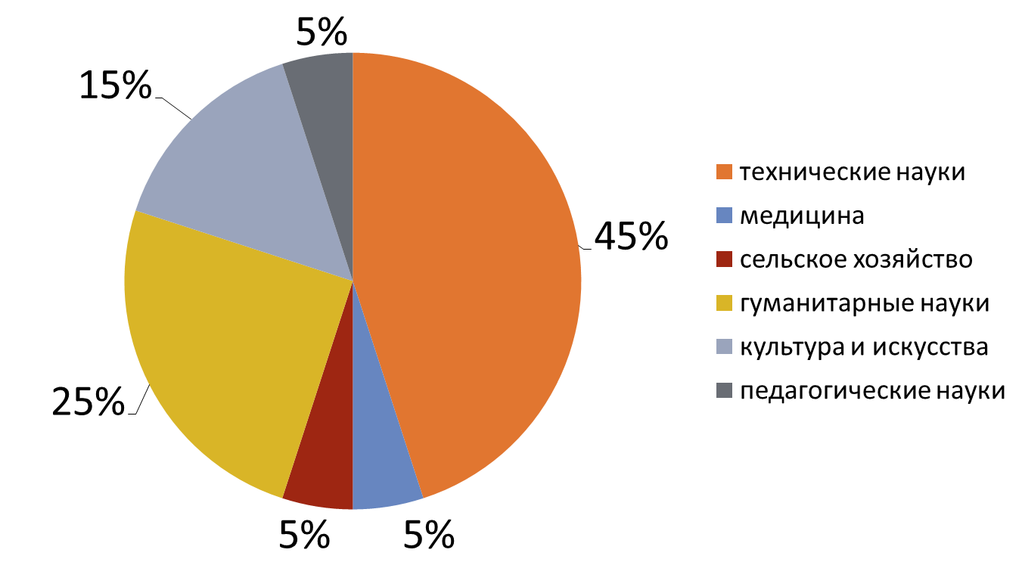
Численность исследователей в разрезе отраслей наук

Slide 4
II. Финансирование науки Структура затрат на научные исследования и разработки по видам затрат

Slide 5
Источники финансирования внутренних затрат на исследования и разработки (доля в итоговом объеме)

Slide 6
Внутренние текущие затраты по видам исследований тысяч рублей
 | 2012 | 2013 | 2014
Внутренние текущие затраты (тыс. руб.), в том числе: | 10983516 | 11780558 | 10132735
фундаментальные исследования | 345847 | 423171 | 473769
прикладные исследования | 638115 | 545770 | 643178
разработки | 9999554 | 10811617 | 9015788
в процентах
 | 2012 | 2013 | 2014
Внутренние текущие затраты (тыс. руб.), в том числе: | 100 | 100 | 100
фундаментальные исследования | 3,2 | 3,6 | 4,7
прикладные исследования | 5,8 | 4,6 | 6,3
разработки | 91,0 | 91,8 | 89,0

Slide 7
III. Межрегиональное сравнение Число организаций, выполнявших исследования и разработки
По России – 3604 организации ( 2013 г. – 3605).
Число разработанных передовых производственных технологий
По России – 954 передовые производственные технологии

Slide 8
Число организаций, ведущих подготовку аспирантов
Число организаций, ведущих подготовку докторантов

Slide 9
IV. Общественно-государственные формы управления наукой
Совет ректоров вузов области (создан в 1996 году),
Совет по русскому языку и российской словесности (создан в 1996 году),
Совет молодых ученых и специалистов Челябинской области (создан в 2012 году) ,
Совет по науке вузов Челябинской области (создан в 2015 году).
областные мероприятия, посвященные Дню российской науки
(8 февраля)
ежегодные встречи Губернатора Челябинской области с научной общественностью.

Slide 10
V.Фундаментальные и прикладные научные исследования Челябинской области
Инжинириг
(развивается сеть инжиниринговых центров на базе ведущих вузов Челябинской области (МГТУ, ЮУрГУ, ЧелГУ, Снежинский физико-технический институт филиал - НИЯУ МИФИ, Трехгорный технологический институт-филиал НИЯУ МИФИ)
НИОКР
(выполнение вузами научно-исследовательских и опытно-конструкторских работ по заказ предприятий:
- ММК ( затраты более 170,2 млн. руб.);
-А О «ГРЦ им. ак. В.П. Макеева»;
- Российский Федеральный ядерный центр – Всероссийский научно-исследовательский
институт технической
физики им. ак. Е.И. Забабахина
Исследования вузов
- РНФ (9 грантов);
- РФФИ ( 37 грантов);
- РГНФ (12 грантов)
Научно-исследовательская деятельность молодых ученых
(стипендии Президента РФ, гранты РФФИ, РГНФ)

Slide 11
VI. Перспективы развития фундаментальной и прикладной науки в Челябинской области
Организационные ресурсы
Заключение Соглашения между Правительством Челябинской области и Уральским отделением Российской академии наук о взаимодействии в сфере организации, поддержки и стимулирования наукоемких и инновационных разработок и технологий.
Создание Центра Уральского отделения Российской академии наук в Челябинской области на базе Национального исследовательского университета ЮУрГУ.
Создание Единой информационной базы научно-исследовательской деятельности Челябинской области
Оказание информационной и организационной поддержки проектам вузов на получение грантов Российского научного фонда.

Slide 12
Финансовые ресурсы
Российского фонда фундаментальных исследований, Российского гуманитарного научного фонда (Правительство РФ распоряжением от 29 февраля 2016 г. №325-р реорганизовало федеральные государственные бюджетные учреждения в форме присоединения к РФФИ РГНФ. Срок реорганизации – 6 мес. );
научно-исследовательских работ студентов, аспирантов и молодых ученых
фундаментальных исследований вузов. Участниками конкурса являются вузы, разработавшие инновационные проекты фундаментальных научных исследований, представляющих интерес для Челябинской области.
включить в программу «Развитие образования» мероприятия по организации и проведению областных конкурсов с выделением бюджетных ассигнований в объеме 10,5 млн. рублей:

